Slide 1
Bazele Inteligenței Artificiale
Lab 7. Manipularea datelor în PyTorch
Efrem Dragoș-Sebastian-Mihaly

Slide 2
Ce este PyTorch?
Un framework open-source pentru machine learning și deep learning
Dezvoltat de Facebook AI (acum Meta AI)
Foarte popular pentru cercetare și dezvoltare rapidă a modelelor de inteligență artificială
Ușor de utilizat și învățat, mai ales pentru cei care sunt deja familiari cu Python
Comunitate activă, multe tutoriale și resurse online.

Slide 3
Ce este PyTorch?
PyTorch are la bază conceptul de tensor
Conceptul de tensor există și în fizică și matematică, însă definiția lui diferă față de definiția pe care o folosim în machine learning
Deci, nu vă îngrijorați dacă găsiți diverse explicații pentru conceptul de tensor, noi ne vom focaliza doar pe cel folosit în machine learning

Slide 4
Conceptul de tensor
Structuri de date multi-dimensionale care stochează informații numerice
Generalizare a scalarilor (un singur număr), vectorilor (listă de numere) și matricelor (tablouri de numere) la dimensiuni mai mari
Tipuri de tensori:
Scalar: Tensor de dimensiune 0 (ex: 5 sau 3.14)
Vector: Tensor de dimensiune 1 (ex: [1, 2, 3])
Matrice: Tensor de dimensiune 2 (ex: [ [1, 2, 3], [4, 5, 6]])
Tensor 3D+: Mai multe dimensiuni, ca un “cub” sau colecție de matrici (ex: o imagine RGB de dimensiunea: height × width × channels) unde channels = 3

Slide 5
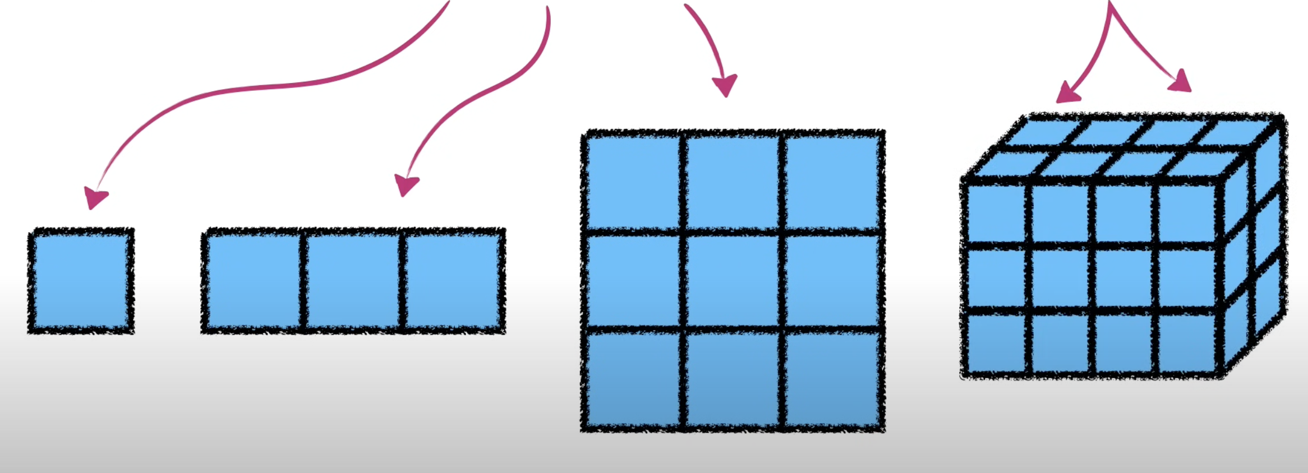
Conceptul de tensor
Totuși, tensorii reprezintă mai mult decât o simplă generalizare a scalarilor, vectorilor și matricelor
În Numpy, există ndarrays, care prezintă și el o modalitate de a crea structuri multi-dimensionale la fel ca tensorii. Atunci, de ce să folosim tensori?

Slide 6
Conceptul de tensor
Tensorii au un avantaj enorm când vine vorba de:
Accelerare hardware

Slide 7
Accelerare hardware
Un dezavantaj al NumPy este că funcționează doar pe CPU
De ce nu ne place să facem operații pe CPU?
Pe CPU, toate operațiile se efectuează secvențial
E destul de încet, mai ales când în ML lucrăm cu o tonă de operații pe matrice și matricele sunt de obicei foarte mari
Chiar dacă are mai multe nuclee, numărul acestora este limitat (de obicei 4-16 nuclee)

Slide 8
Accelerare hardware
Soluție: Folosim GPU-uri
GPU-urile sunt optimizate pentru paralelizare masivă
Au mii de nuclee care pot lucra în același timp
Fiecare nucleu GPU procesează bucăți mici ale tensorilor, în paralel

Slide 9
Accelerare hardware
Haideți să vedem un exemplu concret pe adunarea a două matrice:
$$A=\left[\begin{matrix}a_{11} & a_{12} \\ a_{21} & a_{22}\end{matrix}\right],B=\left[\begin{matrix}b_{11} & b_{12} \\ b_{21} & b_{22}\end{matrix}\right],C=\left[\begin{matrix}c_{11} & c_{12} \\ c_{21} & c_{22}\end{matrix}\right]$$
$$\text{Adunare de matrice:}C=A+B$$
$$C=\left[\begin{matrix}a_{11}+b_{11} & a_{12}+b_{12} \\ a_{21}+b_{21} & a_{22}+b_{22}\end{matrix}\right]$$

Slide 10
Accelerare hardware
$$C=\left[\begin{matrix}a_{11}+b_{11} & a_{12}+b_{12} \\ a_{21}+b_{21} & a_{22}+b_{22}\end{matrix}\right]$$
Pe CPU:
CPU calculează fiecare operație secvențial
Prima dată calculează C[0][0] = a11+b11
Abia după ce acel rezultat a fost obținut, calculează C[0][1] = a12+b12
CPU-ul își poate folosi nucleele pentru a realiza aceste operații în paralel, dar ele fiind reduse (4-16) puterea lor scade pe măsură ce dimensiunea matricei crește (de exemplu dacă avem o matrice 10,000 x 10,000, operația pe CPU devine lentă până și cu 16 nuclee)

Slide 11
Accelerare hardware
$$C=\left[\begin{matrix}a_{11}+b_{11} & a_{12}+b_{12} \\ a_{21}+b_{21} & a_{22}+b_{22}\end{matrix}\right]$$
Pe GPU:
GPU-ul împarte matricele în bucăți mici (fiecare element este o “sarcină”)
Fiecare nucleu GPU procesează un element în paralel:
Nucleul 1 calculează c11=a11+b11, nucleul 2 calculeaza c12=a12+b12, nucleul 3 calculeaza c21=a21+b21, nucleul 4 calculeaza c22=a22+b22
GPU poate avea mii de nuclee, deci chiar și pentru matrice mari (ex. 10,000 x 10,000), operația este rapidă

Slide 12
Accelerare hardware
De ce CPU-urile au puține nuclee pe când GPU-urile pot avea mii de nuclee?
CPU-ul:
Este proiectat să fie un „generalist”, să execute o gamă largă de sarcini diverse, inclusiv cele complexe care necesită decizii și ramificații logice
Focusul este pe performanța per nucleu și capacitatea de a gestiona câteva fire de execuție în același timp
GPU-ul:
Este un „specialist”, proiectat pentru a procesa volume mari de date în paralel, mai ales operații repetate și simple, cum ar fi cele matematice (de exemplu, înmulțirea matricilor pentru grafica 3D sau machine learning)
Focusul este pe paralelism masiv, ceea ce înseamnă că are mii de nuclee mai simple, dar eficiente pentru calcule repetitive

Slide 13
Accelerare hardware
De ce CPU-urile au puține nuclee pe când GPU-urile pot avea mii de nuclee?
Răspuns:
GPU-urile au mii de nuclee pentru că fiecare nucleu este mic, simplu și dedicat unei părți a unei probleme masive și a căror operații se pot realiza independent
CPU-urile au mai puține nuclee pentru că fiecare este mare, puternic și proiectat pentru sarcini complexe și diverse

Slide 14
Accelerare hardware
Ce alte operații des folosite pe matrice sunt paralelizabile GPU?
Înmulțirea
Convoluția
$$A=\left[\begin{matrix}a_{11} & a_{12} \\ a_{21} & a_{22}\end{matrix}\right],B=\left[\begin{matrix}b_{11} & b_{12} \\ b_{21} & b_{22}\end{matrix}\right],C=\left[\begin{matrix}c_{11} & c_{12} \\ c_{21} & c_{22}\end{matrix}\right]$$
$$\text{Înmulțire de matrice:}C=A⋅B$$
c11 = a11*b11+a12*b21
c12 = a11*b12+a12*b22
c21 = a21*b11+a22*b21
c22 = a21*b12+a22*b22

Slide 15
Accelerare hardware
$$A=\left[\begin{matrix}a_{11} & a_{12} \\ a_{21} & a_{22}\end{matrix}\right],B=\left[\begin{matrix}b_{11} & b_{12} \\ b_{21} & b_{22}\end{matrix}\right],C=\left[\begin{matrix}c_{11} & c_{12} \\ c_{21} & c_{22}\end{matrix}\right]$$
$$\text{Înmulțire de matrice:}C=A⋅B$$
c11 = a11*b11+a12*b21
c12 = a11*b12+a12*b22
c21 = a21*b11+a22*b21
c22 = a21*b12+a22*b22
Pentru un CPU, fiecare element al matricei rezultate e calculat pas cu pas, mai întâi c11, după c12, după c21 și la final c22
GPU-ul aloca un nucleu separat pentru fiecare element din c, deci c11,c12,c21 și c22 vor fi calculați în același timp

Slide 16
Accelerare hardware
Convoluția e o altă operație utilă care poate fi paralelizabilă pe un GPU
Vom vorbi despre ea mai în detaliu laboratoarele viitoare, dar vă dau doar un mic teaser
Convoluția presupune aplicarea unei matrici filtru (numit kernel) K asupra unei matrici de intrare

Slide 17
Conceptul de tensor
Încă un avantaj enorm al tensorilor în PyTorch:
Automatic Differentiation

Slide 18
Automatic Differentiation
Presupune calculul derivatelor parțiale ale unei funcții și obținerea valorii numerice
De exemplu, fie următoarea funcție: $f(x,y)=(x+y)⋅(x-y)$
Să zicem că vrem să calculăm derivata parțială în funcție de x în punctul x = 2
De asemenea, să zicem că vrem să calculăm derivata parțială în funcție de y în punctul y = 5

Slide 19
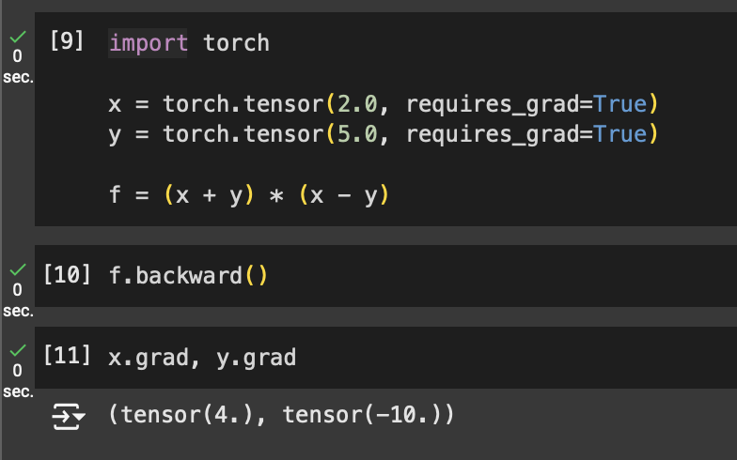
Automatic Differentiation
De exemplu, fie următoarea funcție: $f(x,y)=(x+y)⋅(x-y)$
Să zicem că vrem să calculăm derivata parțială în funcție de x în punctul x = 2
De asemenea, să zicem că vrem să calculăm derivata parțială în funcție de y în punctul y = 5

Slide 20
Automatic Differentiation
$$\frac{∂f}{∂x}=\frac{∂}{∂x}((x+y)(x-y))=2x$$
$$\frac{∂f}{∂y}=\frac{∂}{∂y}((x+y)(x-y))=-2y$$
$$\frac{∂f}{∂y}|_{y=5}=-2(5)=-10$$
$$\frac{∂f}{∂x}|_{x=2}=2(2)=4$$

Slide 21












Automatic Differentiation
Totuși, în ce caz e util să obținem derivata parțială a unei funcții în raport cu niște variabile?
Haideți să revedem gradient descent
model(X)
Funcția de cost
$$\text{Eroare}=\frac{1}{n}\overset{n}{\underset{i=1}{∑}}{\left(Y_{i}-{\overset{̂}{Y}}_{i}\right)}^{2}$$
Aici calculăm
gradienți!
Parametri
modelului
$$m_{\text{nou}}=m_{\text{vechi}}-α⋅\frac{∂}{∂m}\text{Eroare}$$
Derivata funcției
de cost în raport cu parametri
$$b_{\text{nou}}=b_{\text{vechi}}-α⋅\frac{∂}{∂b}\text{Eroare}$$

Slide 22
Automatic Differentiation
În Gradient Descent, avem nevoie de derivata funcției de cost în raport cu fiecare dintre parametri
Folosim aceste derivate pentru a actualiza parametri modelului astfel încât să minimizăm funcția de cost
Dacă f era funcția noastră de cost, iar x și y erau parametri modelului nostru, astfel am fi obținut gradienții necesari pentru minimizarea funcției de cost
Funcția backward() reprezintă, de fapt, o implementare a backpropagation dar care se ocupă de mai multe lucruri behind the scenes

Slide 23
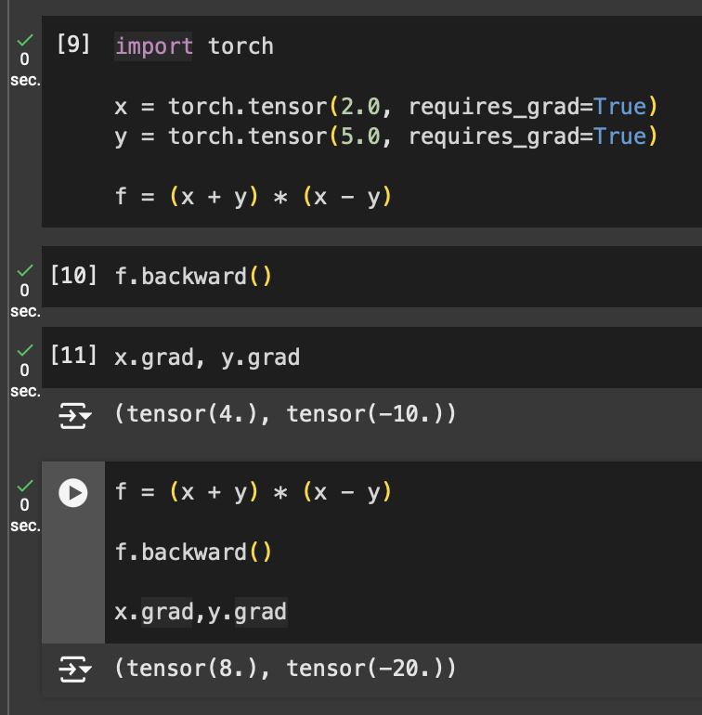
Automatic Differentiation
În PyTorch, gradienții se acumulează la fiecare apel de backward()
Dacă vrem ca acest lucru să nu se întâmple, trebuie să îi resetăm

Slide 24
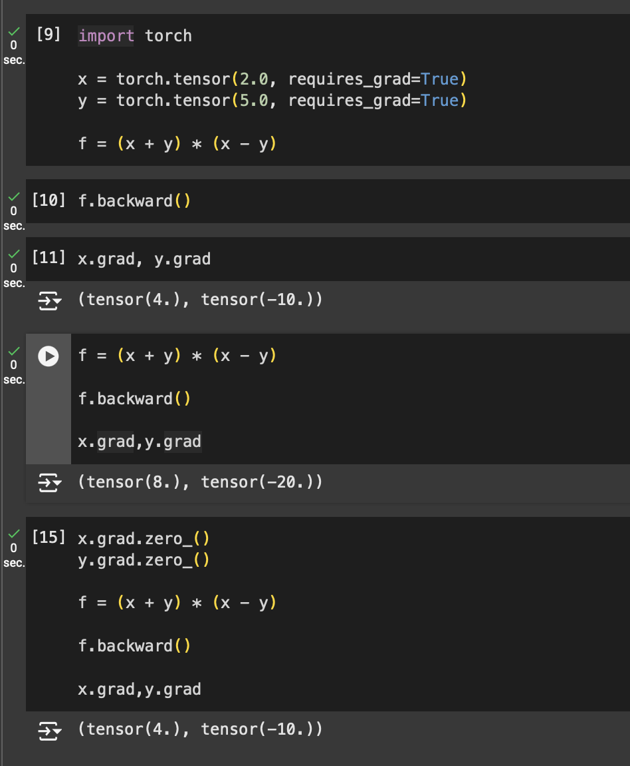
Automatic Differentiation
Resetarea unui gradient se face cu .grad.zero_()

Slide 25
Automatic Differentiation
De ce ar fi util acumularea gradienților?
Să ne reamintim puțin mini-batch gradient descent
Acolo, actualizarea parametrilor se realiza iterativ, la fiecare batch, în funcție de un subset din date
Dacă batch-ul este prea mic, poate exista zgomot în actualizarea parametrilor (cine știe, avem un outlier sau datele sunt prea complexe)
Dacă batch-ul este mare, actualizarea parametrilor este mai precisă, pentru că modelul învață din mai multe date în același timp și zgomotele se pot reduce
Există o metodă prin care putem face uz de precizia obținută având batch-uri mai mari chiar dacă avem batch-uri mici (din cauza limitărilor de memorie)

Slide 26
Automatic Differentiation
Există o metodă prin care putem face uz de precizia obținută având batch-uri mai mari chiar dacă avem batch-uri mici (din cauza limitărilor de memorie)
Metoda presupune acumularea gradienților pe parcursul mai multor batch-uri mici, practic însumarea acestora, și actualizarea parametrilor abia după ce s-au procesat un număr suficient de mare de batch-uri
Practic, astfel încercăm să simulăm efectul obținut din batch-uri mai mari, având batch-uri mai mici
Lucrul acesta duce la o antrenare mai stabilă și permitere obținerea unei performanțe foarte bune atunci cand resursele de memorie sunt limitate

Slide 27
That’s it for today!
Now let’s do some exercises.

Slide 28
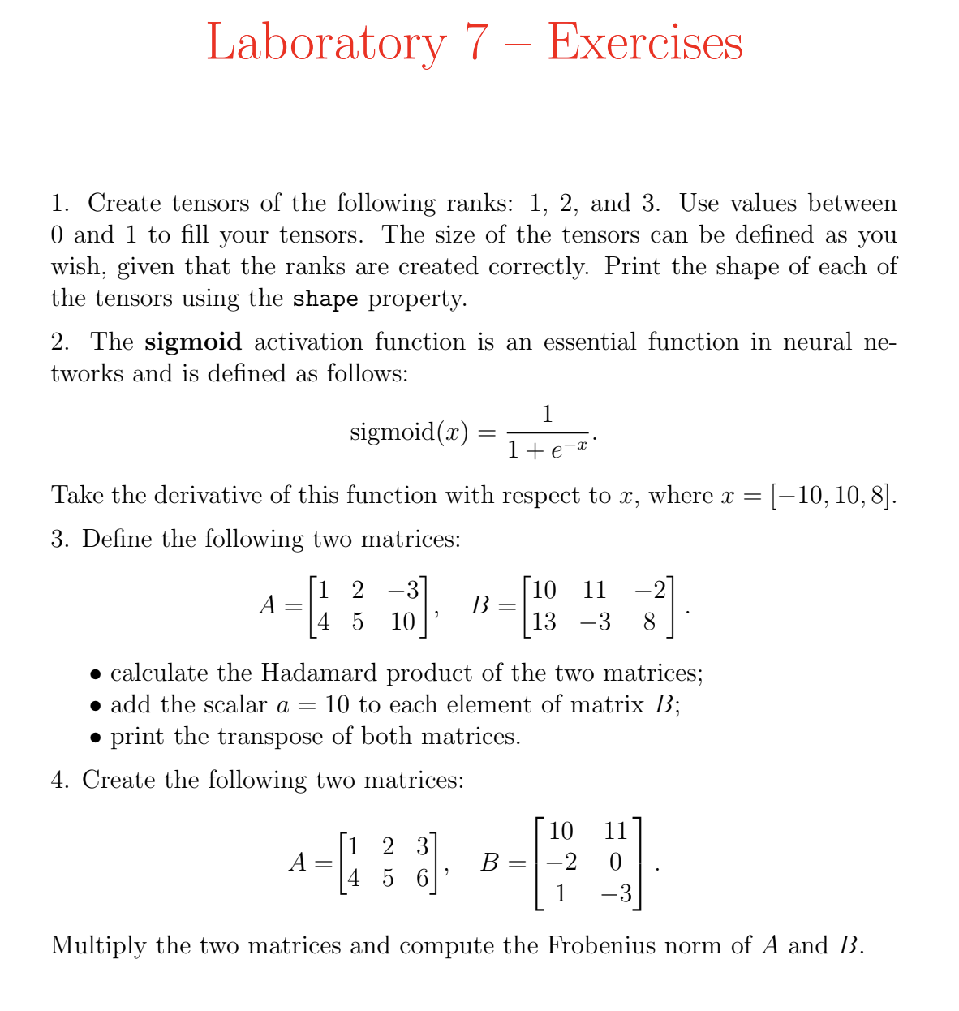
That’s it for today!
Now let’s do some exercises.

